Slide 1


Slide 2
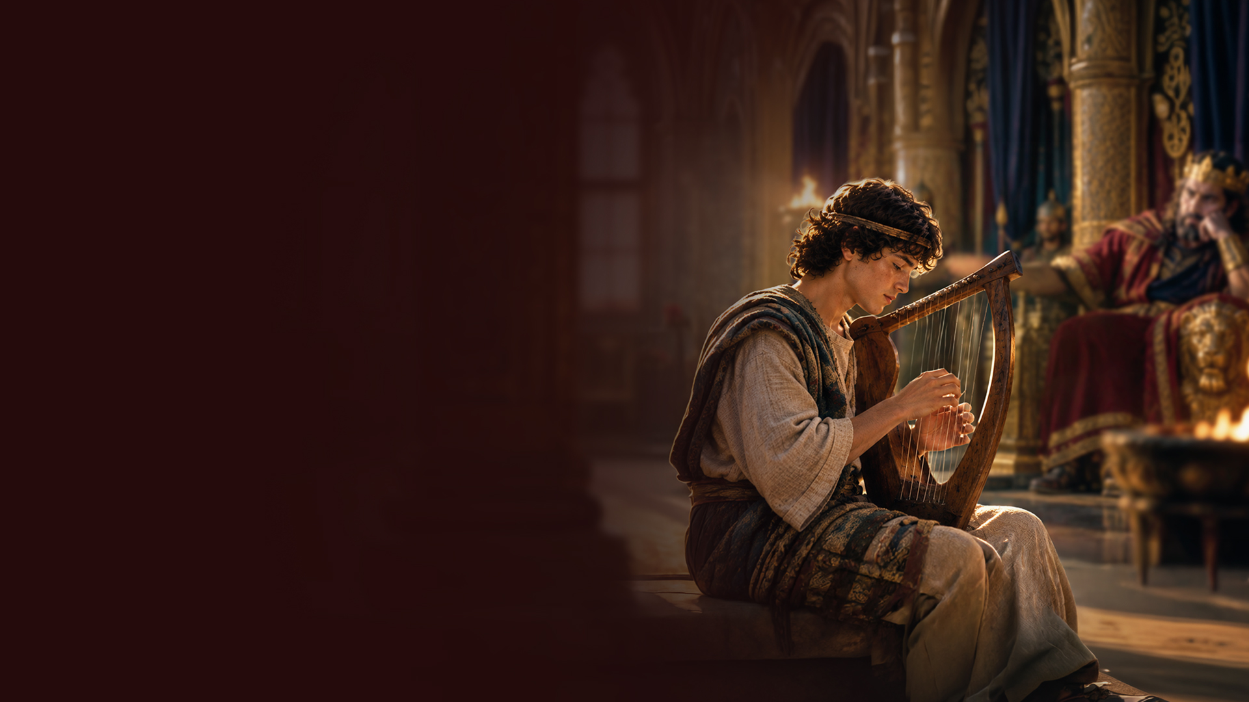
दाऊद शाऊल के लिए वीणा बजाता है

Slide 3
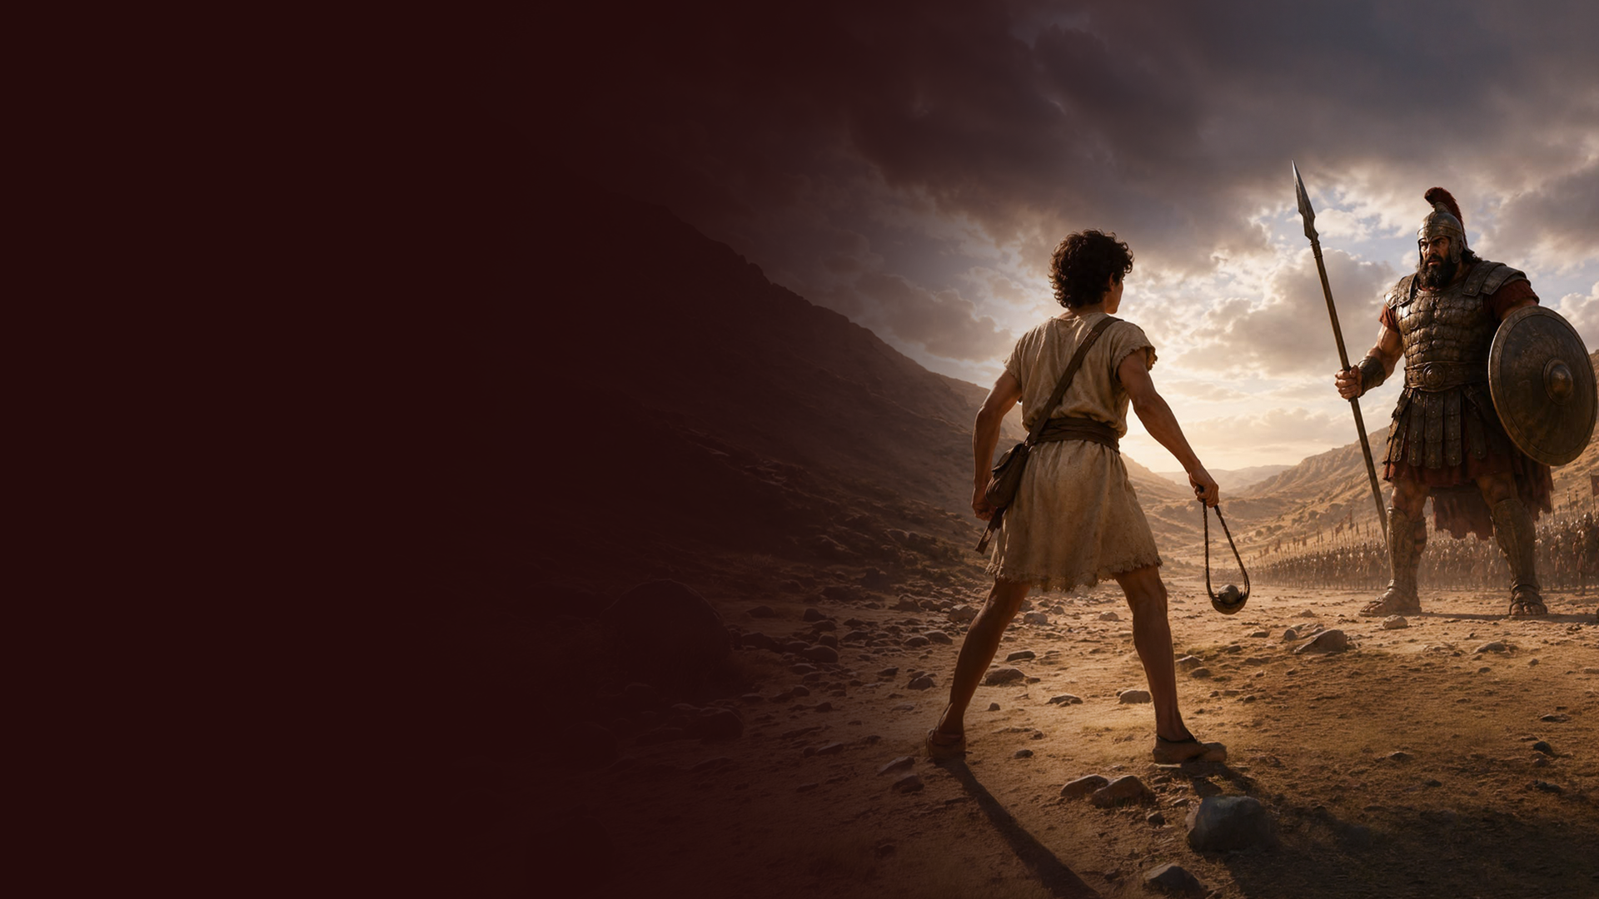
दाऊद और गोलियत

Slide 4
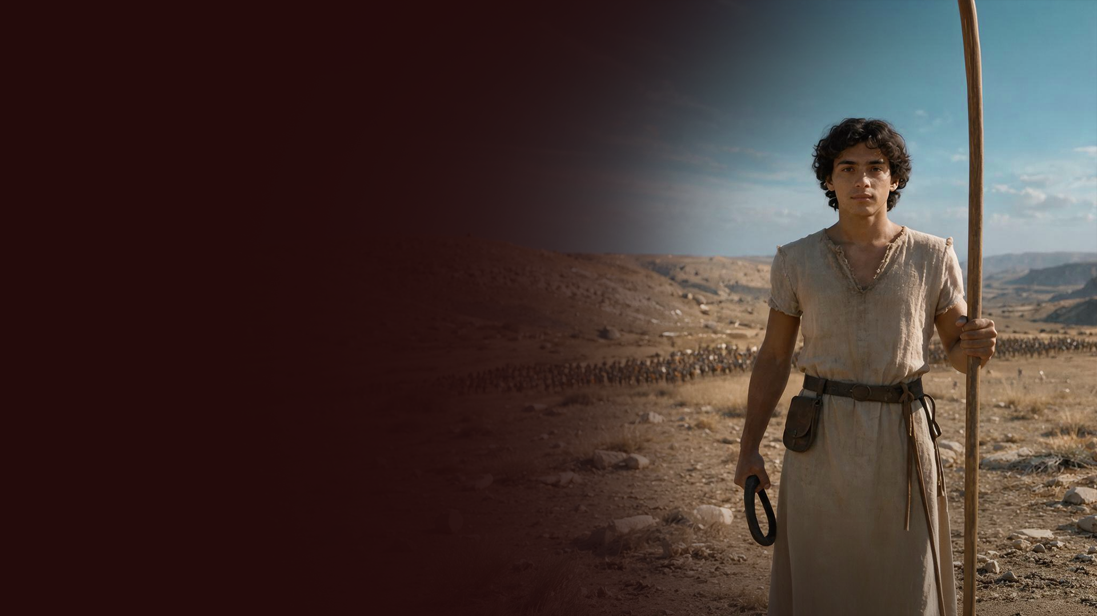
दाऊद — एक राष्ट्रीय नायक

Slide 5
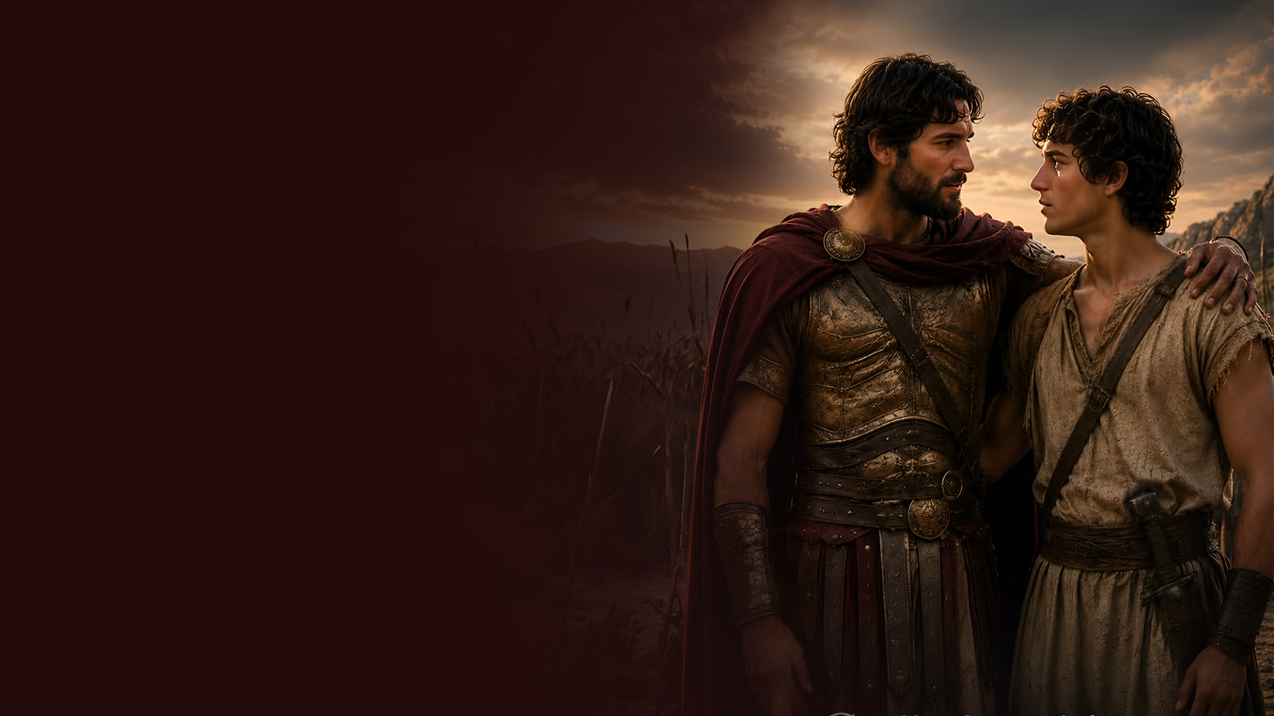
दाऊद और योनातान — मित्र

Slide 6

दाऊद ने बुद्धिमानी से व्यवहार किया

Slide 7
1 शमूएल 18:5,14,30
5 और जहाँ कहीं शाऊल दाऊद को भेजता था वहाँ वह जाकर बुद्धिमानी के साथ काम करता था;
14 और दाऊद अपनी समस्त चाल में बुद्धिमानी दिखाता था; और यहोवा उसके साथ साथ था।
30 फिर पलिश्तयों के प्रधान निकल आए, और जब जब वे निकल आए तब तब दाऊद ने शाऊल के अन्य सब कर्मचारियों से अधिक बुद्धिमानी दिखाई; इससे उसका नाम बहुत बड़ा हो गया ।

Slide 8

मुख्य बातें

Slide 9
1. एक साधारण कार्य असामान्य अवसर का द्वार खोल सकता है

Slide 10
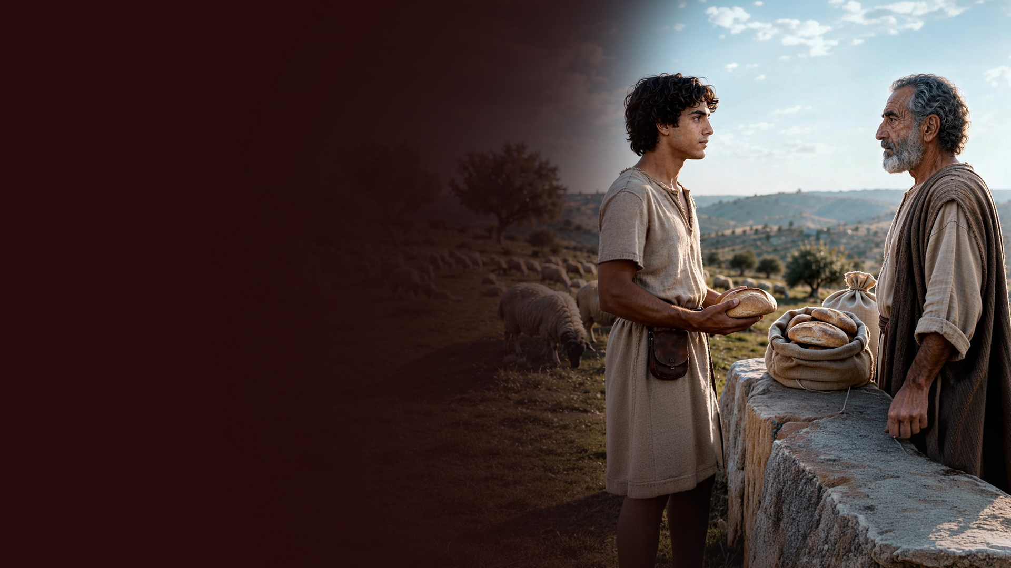
1 शमूएल 17:17,18
17 यिशै ने अपने पुत्र दाऊद से कहा, “यह एपा भर भुना हुआ अनाज और ये दस रोटियाँ लेकर छावनी में अपने भाइयों के पास दौड़ जा;
18 और पनीर की ये दस टिकियाँ उनके सहस्रपति के लिये ले जा। और अपने भाइयों का कुशल देखकर उनकी कोई निशानी ले आना।

Slide 11
2. वह करने के लिए तैयार रहें जिसे करने के लिए कोई और तैयार नहीं है

Slide 12
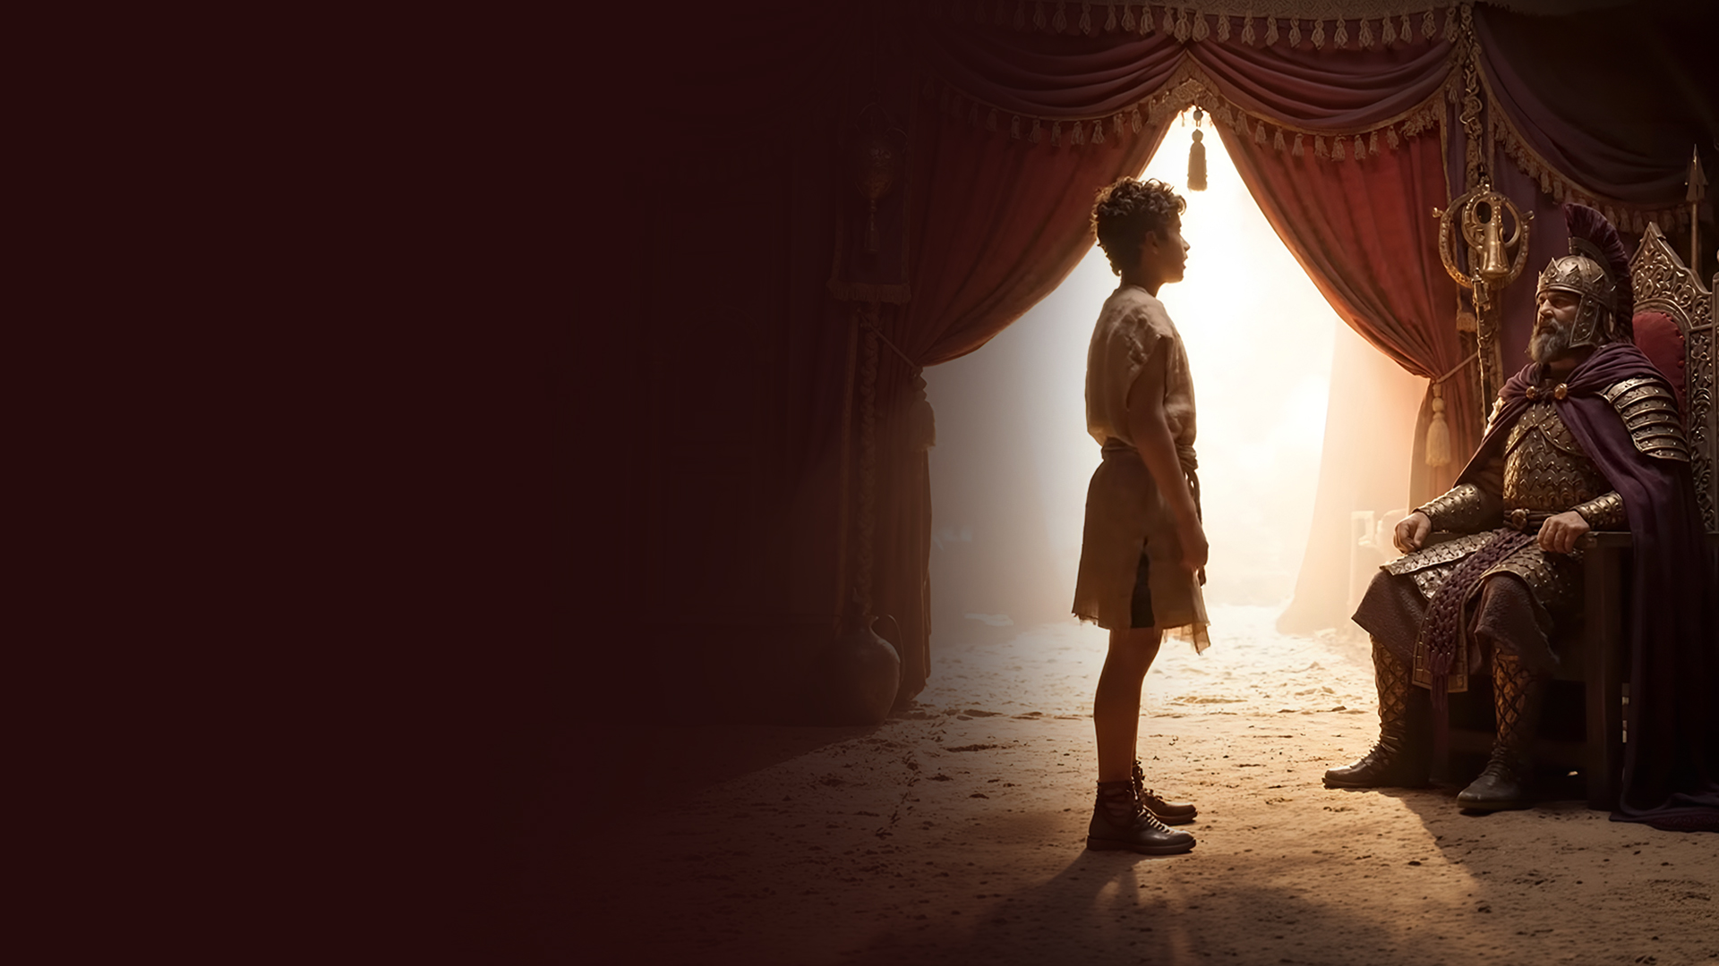
1 शमूएल 17:32
तब दाऊद ने शाऊल से कहा, “किसी मनुष्य का मन उसके कारण कच्‍चा न हो; तेरा दास जाकर उस पलिश्ती से लड़ेगा।”

Slide 13
3. सिंहों और भालुओं को मारना आपको गोलियतों को मारने के लिए तैयार करता है

Slide 14
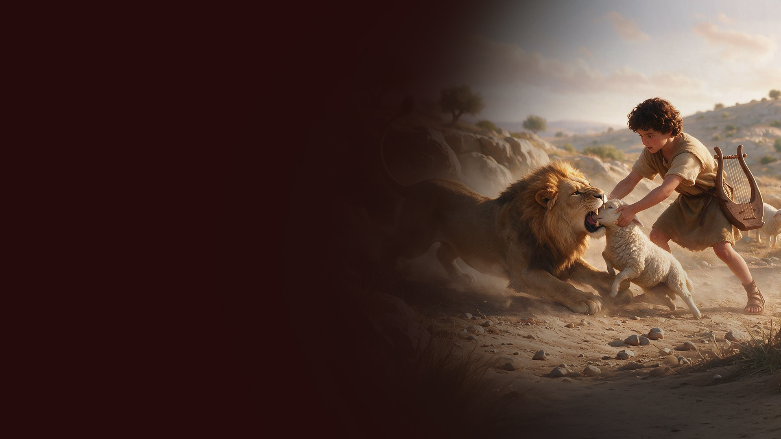
1 शमूएल 17:34-36
34 दाऊद ने शाऊल से कहा, “तेरा दास अपने पिता की भेड़ बकरियाँ चराता था; और जब कोई सिंह या भालू झुण्ड में से मेम्ना उठा ले जाता,
35 तब मैं उसका पीछा करके उसे मारता, और मेम्ने को उसके मुँह से छुड़ा लेता; और जब वह मुझ पर हमला करता, तब मैं उसके केश को पकड़कर उसे मार डालता था।
36 तेरे दास ने सिंह और भालू दोनों को मारा है। और वह खतनारहित पलिश्ती उनके समान हो जाएगा, क्योंकि उसने जीवित परमेश्‍वर की सेना को ललकारा है।”

Slide 15
4. अपनी गोफन का इस्तेमाल करें
—परमेश्वर ने आपको जो दिया है, जिसे आपने अपने जीवन में परखा है

Slide 16

1 शमूएल 17:38-40,50
38 तब शाऊल ने अपने वस्त्र दाऊद को पहिनाए, और पीतल का टोप उसके सिर पर रख दिया, और झिलम उसको पहिनाया।
39 तब दाऊद ने उसकी तलवार वस्त्र के ऊपर कसी, और चलने का यत्न किया; उसने तो उनको न परखा था। इसलिये दाऊद ने शाऊल से कहा, “इन्हें पहिने हुए मुझ से चला नहीं जाता, क्योंकि मैं ने इन्हें नहीं परखा है।” और दाऊद ने उन्हें उतार दिया।

Slide 17
1 शमूएल 17:38-40,50
40 तब उसने अपनी लाठी हाथ में ली, और नाले में से पाँच चिकने पत्थर छाँटकर अपनी चरवाही की थैली, अर्थात् अपने झोले में रखे; और अपना गोफन हाथ में लेकर पलिश्ती के निकट गया।
50 यों दाऊद ने पलिश्ती पर गोफन और एक ही पत्थर के द्वारा प्रबल होकर उसे मार डाला; परन्तु दाऊद के हाथ में तलवार न थी।

Slide 18
5. परमेश्वर के साथ अपनी वाचा और वाचा निभाने वाले परमेश्वर पर भरोसा रखें

Slide 19
1 शमूएल 17:45-47
45 दाऊद ने पलिश्ती से कहा, “तू तो तलवार और भाला और साँग लिये हुए मेरे पास आता है; परन्तु मैं सेनाओं के यहोवा के नाम से तेरे पास आता हूँ, जो इस्राएली सेना का परमेश्‍वर है, और उसी को तू ने ललकारा है।

Slide 20
1 शमूएल 17:45-47
46 आज के दिन यहोवा तुझ को मेरे हाथ में कर देगा, और मैं तुझ को मारूँगा, और तेरा सिर तेरे धड़ से अलग करूँगा; और मैं आज के दिन पलिश्ती सेना के शव आकाश के पक्षियों और पृथ्वी के जीव जन्तुओं को दे दूँगा; तब समस्त पृथ्वी के लोग जान लेंगे कि इस्राएल में एक परमेश्‍वर है।
47 और यह समस्त मण्डली जान लेगी कि यहोवा तलवार या भाले के द्वारा जयवन्त नहीं करता, इसलिये कि संग्राम तो यहोवा का है, और वही तुम्हें हमारे हाथ में कर देगा।”

Slide 21
6. विश्वास के लिए जोखिम उठाना और साहस के साथ कार्य करना आवश्यक है

Slide 22

1 शमूएल 17:48
जब पलिश्ती उठकर दाऊद का सामना करने के लिये निकट आया, तब दाऊद सेना की ओर पलिश्ती का समाना करने के लिये फुर्ती से दौड़ा।

Slide 23
7. तुरंत मिलने वाली सफलता से आगे देखें

Slide 24
1 शमूएल 18:5,7
5 और जहाँ कहीं शाऊल दाऊद को भेजता था वहाँ वह जाकर बुद्धिमानी के साथ काम करता था; अत: शाऊल ने उसे योद्धाओं का प्रधान नियुक्‍त किया। और समस्त प्रजा के लोग और शाऊल के कर्मचारी उससे प्रसन्न थे।
7 और वे स्त्रियाँ नाचती हुई एक दूसरे के साथ यह गाती गईं, “शाऊल ने तो हज़ारों को, परन्तु दाऊद ने लाखों को मारा है।”

Slide 25
8. हमेशा बुद्धिमानी से चलें और अपने से ऊपर के लोगों का सम्मान करें

Slide 26
1 शमूएल 18:5,14,30
5 और जहाँ कहीं शाऊल दाऊद को भेजता था वहाँ वह जाकर बुद्धिमानी के साथ काम करता था;
14 और दाऊद अपनी समस्त चाल में बुद्धिमानी दिखाता था; और यहोवा उसके साथ साथ था।
30 फिर पलिश्तयों के प्रधान निकल आए, और जब जब वे निकल आए तब तब दाऊद ने शाऊल के अन्य सब कर्मचारियों से अधिक बुद्धिमानी दिखाई; इससे उसका नाम बहुत बड़ा हो गया ।

Slide 27
यशायाह 33:6
और उद्धार, बुद्धि और ज्ञान की बहुतायत तेरे दिनों का आधार होगी; यहोवा का भय उसका धन होगा।

Slide 28
इस चरण के दौरान लिखे गए होने की सम्भावना वाले भजन:
भजन 11: जब नींव हिल जाए तो परमेश्वर पर भरोसा
भजन 15: परमेश्वर के साथ रहने वाले व्यक्ति का चरित्र
भजन 16: परमेश्वर पर भरोसा, विरासत और समर्पण
भजन 17: दाऊद की निर्दोष ठहराए जाने/ न्याय के लिए विनती
भजन 20: राजा और विजय के लिए प्रार्थना

Slide 29
भजन 21: विजय के लिए धन्यवाद और राजा पर परमेश्वर की आशीष
भजन 24: महिमा का राजा
भजन 26: खराई और परमेश्वर के सामने चलना
भजन 27: परमेश्वर की उपस्थिति में साहस और भरोसा
भजन 28: प्रार्थना और धन्यवाद

